Slide 1
APLICACIÓN INFORMÁTICA
PARA LA GESTIÓN DE LA CONVIVENCIA ESCOLAR
APLICACIÓN CONV

Slide 2
Acceso a la aplicación
Periodos de validación
El plan de convivencia
Cuadro de contadores
Reuniones y Actividades

Slide 3
Acceso a la aplicación
Periodos de validación
El plan de convivencia
Cuadro de contadores
Reuniones y Actividades

Slide 4
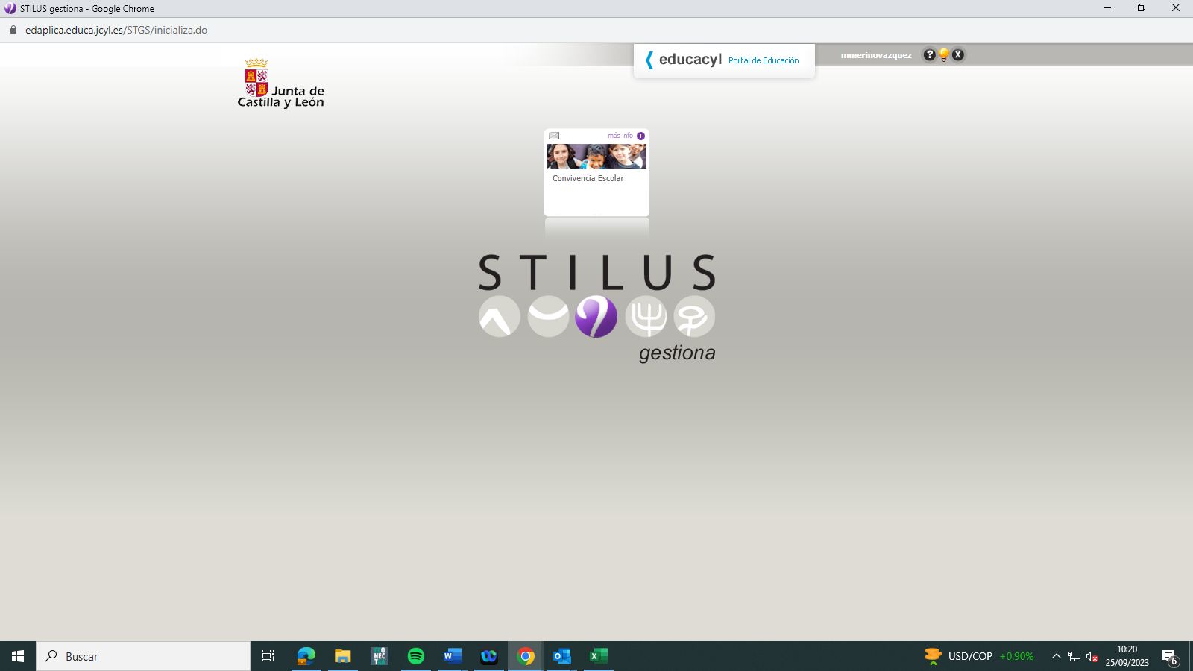
enseña
Credenciales del Director/a o autorizados
Stilus > Aplicaciones de gestión > Alumnos > Convivencia

Slide 5

El director/a puede autorizar a otras personas a acceder a CONV con sus propias credenciales:
Stilus > Configuración > Gestión de accesos >
Se despliegan 2 columnas, columna de la derecha > Convivencia escolar en la línea 13 > se despliegan los usuarios y mediante los signos +/- se otorgan o eliminan accesos.

Slide 6
Acceso a la aplicación
Periodos de validación
El plan de convivencia
Cuadro de contadores
Reuniones y Actividades

Slide 7
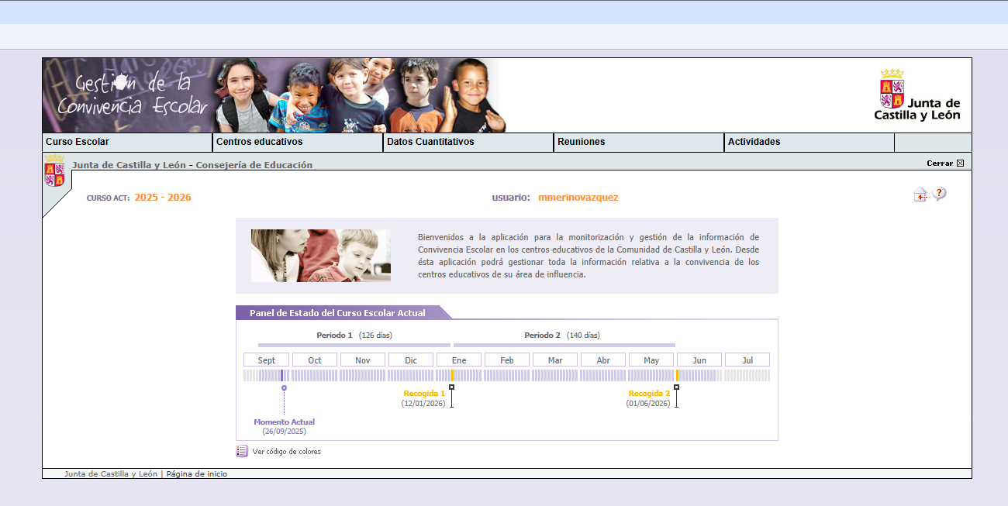

Slide 8
    PERIODOS DE VALIDACIÓN.
    Anexo II de la Instrucción de 16 de junio de 2025 de la Secretaría General de la Consejería de Educación, por la que se unifican las actuaciones de los centros docentes que imparten enseñanzas no universitarias en Castilla y León correspondientes al inicio del curso escolar 2025/2026.
      Primer periodo de validación: del 12 al 30 de enero de 2026.
      Segundo periodo de validación: del 1 al 25 de junio de 2026.
    Validar los datos incorporados en el apartado DATOS CUANTITATIVOS, inclusive en el caso de que en todos los contadores figure 0.
    Los periodos de validación son sumativos.
    “ACEPTAR” y “VALIDAR”.
    VALIDACIÓN CORRECTA .

Slide 9
    PERIODOS DE VALIDACIÓN
      Primer periodo de validación: del 10 al 31 de enero de 2025.
      Segundo periodo de validación: del 2 al 27 de junio de 2025.
    Validar los datos incorporados en el apartado DATOS CUANTITATIVOS, inclusive en el caso de que en todos los contadores figure 0.
    Los periodos de validación son sumativos.
    ACEPTAR” y “VALIDAR.
    VALIDACIÓN CORRECTA.

Slide 10
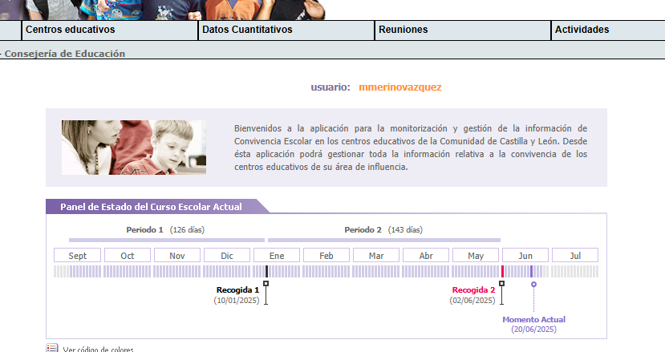

Slide 11
    PERIODOS DE VALIDACIÓN
      Primer periodo de validación: del 10 al 31 de enero de 2025.
      Segundo periodo de validación: del 2 al 27 de junio de 2025.
    Validar los datos incorporados en el apartado DATOS CUANTITATIVOS, inclusive en el caso de que en todos los contadores figure 0.
    Los periodos de validación son sumativos.
    ACEPTAR” y “VALIDAR.
    VALIDACIÓN CORRECTA.

Slide 12
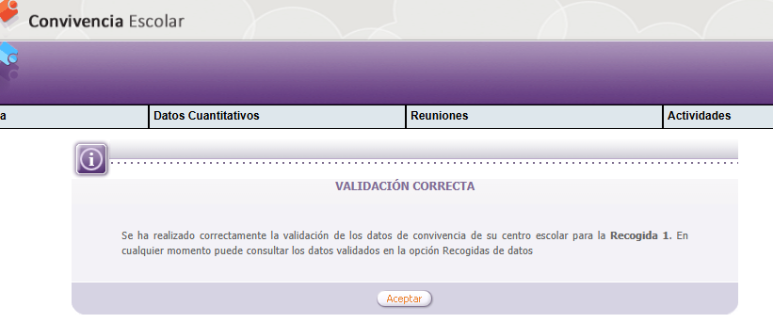

Slide 13
Correos recordatorio: “Este no es un correo masivo. Si nos dirigimos a usted es que la aplicación no ha registrado su validación”.

Slide 14
Acceso a la aplicación
Periodos de validación
El plan de convivencia
Cuadro de contadores
Reuniones y Actividades

Slide 15
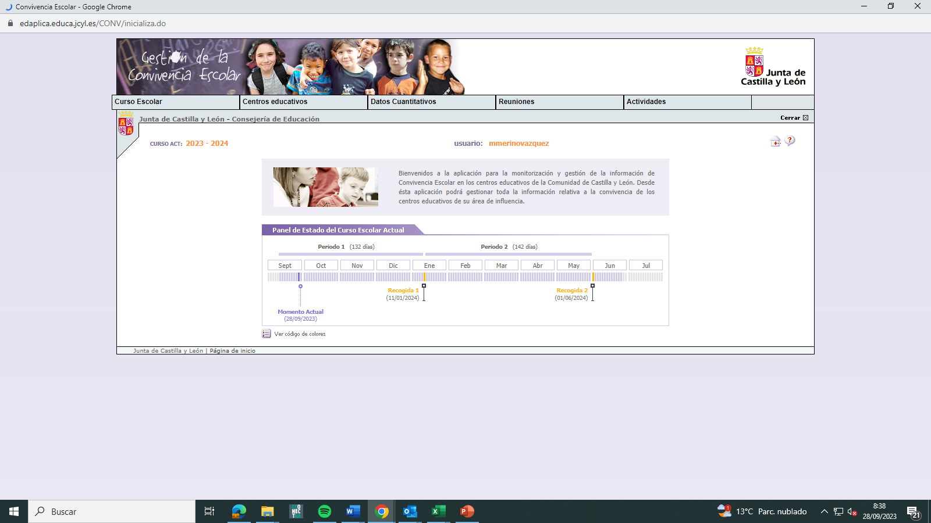
Plan de convivencia

Slide 16
Para modificar la fecha del plan de convivencia, es necesario seguir los siguientes pasos:
    Seleccionar la opción "Plan de convivencia", en la parte superior izquierda:
    Continuar con la opción "Datos del Plan de convivencia del centro".
    "Fecha última revisión".
    "Ver todas".
    Seleccionar en el icono del calendario la fecha a considerar.
    Hacer "click" en la flecha roja de la izquierda "enviar al listado de fechas de revisión".

Slide 17
Acceso a la aplicación
Periodos de validación
El plan de convivencia
Cuadro de contadores
Reuniones y Actividades

Slide 18
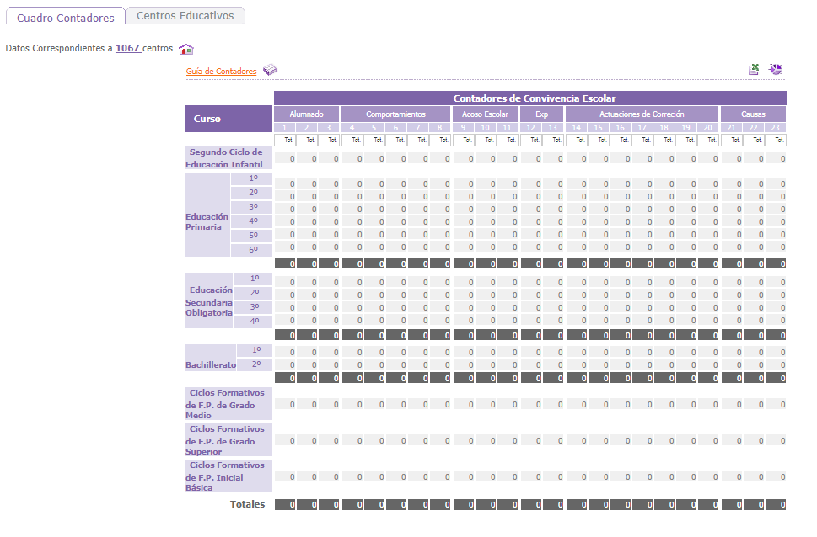

Slide 20
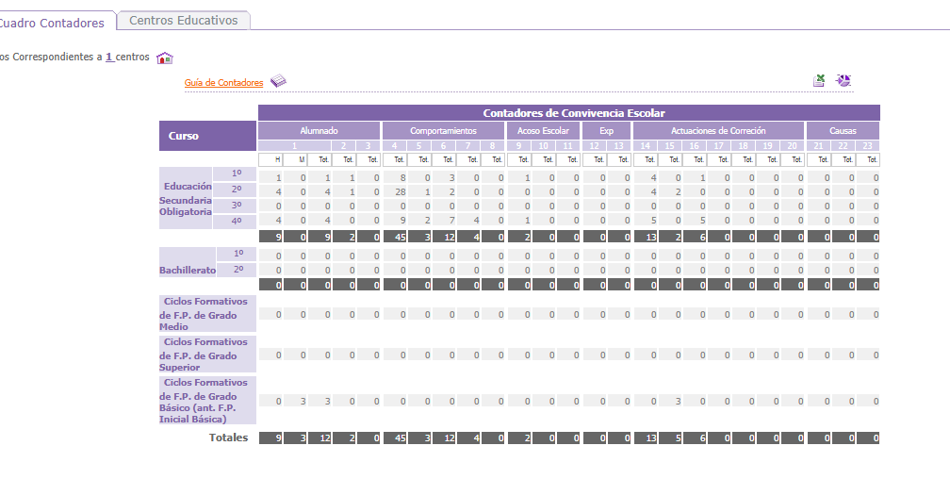

Slide 22
ALUMNADO: contadores 1, 2 y 3.
COMPORTAMIENTOS: contadores 4, 5, 6, 7 y 8.
ACOSO ESCOLAR: contadores 9, 10 y 11 .
CAUSAS DE LOS COMPORTAMIENTOS: contadores 21, 22 y 23.

Slide 23
ALUMNADO: contadores 1, 2 y 3.
COMPORTAMIENTOS: contadores 4, 5, 6, 7 y 8.
ACOSO ESCOLAR: contadores 9, 10 y 11.
CAUSAS DE LOS COMPORTAMIENTOS: contadores 21, 22 y 23.

Slide 25
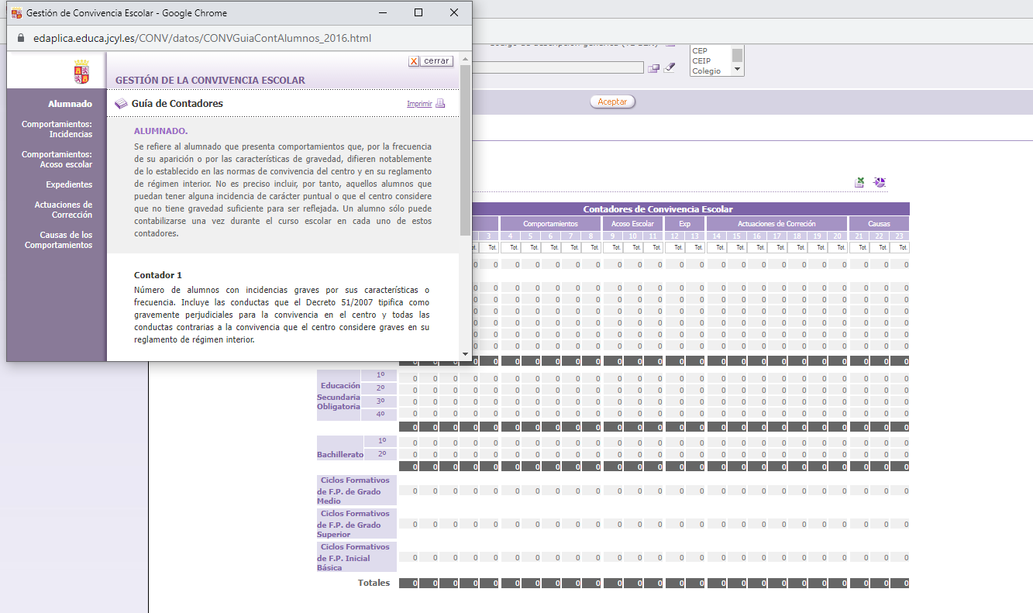

Slide 26
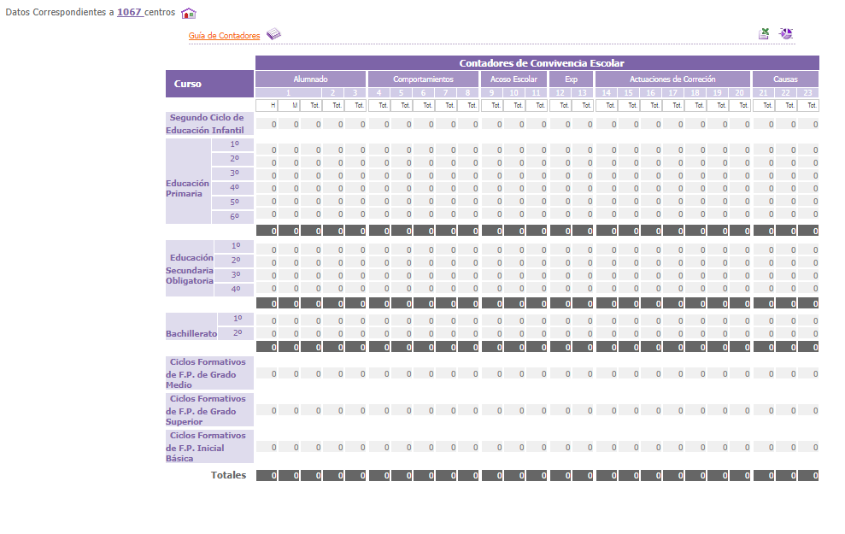

Slide 27
Respecto a los contadores 1, 2 y 3, alumnado con incidencias:
  El contador 1 incluirá el total de los alumnos con incidencias. Un alumno solo estará una vez, aunque genere varias incidencias a lo largo del curso.
  El alumno en el contador 2 ha de estar reflejado en el contador 1.
  El alumno en el contador 3 ha de estar reflejado en el contador 2 y en el contador 1.
  Los bloques “comportamientos” y “actuaciones de corrección”, han de guardar cierta coherencia con el apartado alumnado.

Slide 28
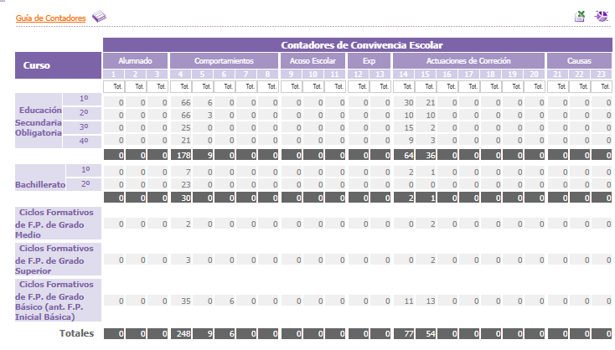
  Los bloques “comportamientos” y “actuaciones de corrección”, han de guardar cierta coherencia con el apartado alumnado.

Slide 29
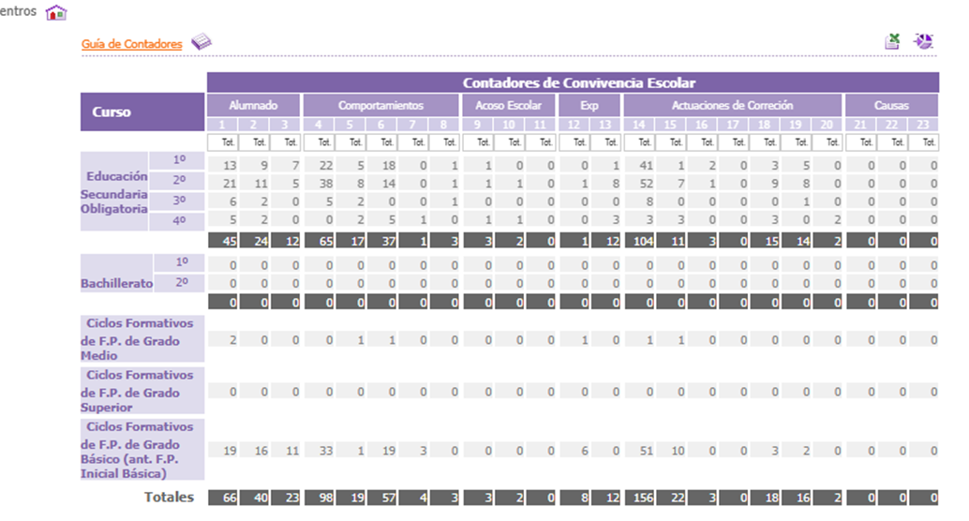
  Los bloques “comportamientos” y “actuaciones de corrección”, han de guardar cierta coherencia con el apartado alumnado.

Slide 30
ALUMNADO: contadores 1,2 y 3.
COMPORTAMIENTOS: contadores 4, 5, 6, 7 y 8.
ACOSO ESCOLAR: contadores 9, 10 y 11.
CAUSAS DE LOS COMPORTAMIENTOS: contadores 21, 22 y 23.

Slide 31
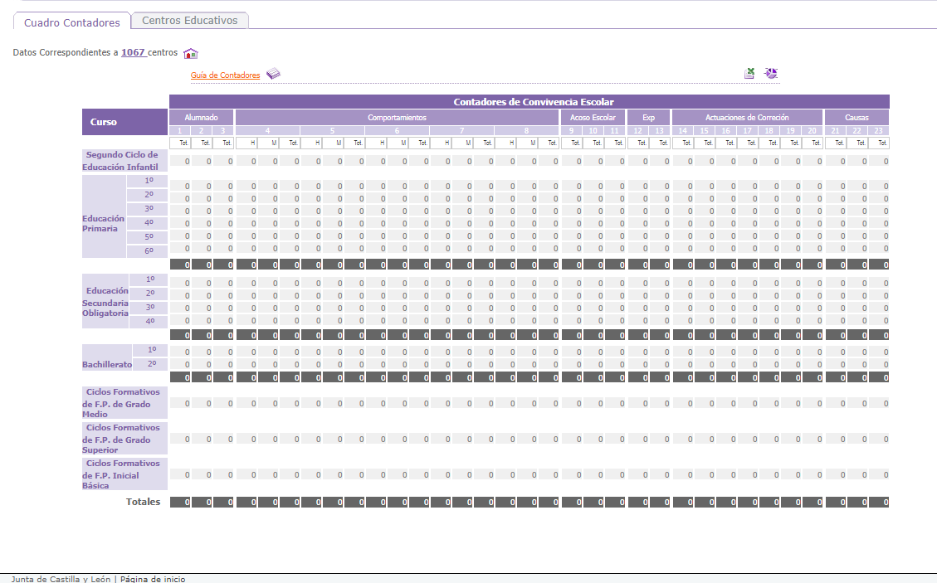

Slide 32
COMPORTAMIENTOS: contadores 4, 5, 6, 7 y 8:
  Tener como referencia los datos recogidos en STILUS-AUSENCIAS/INCIDENCIAS lleva a errores, por lo que se ha de descartar o someter a filtro.
  Señalar alumno/a y curso correspondiente en consonancia con el contador “alumnado”.
  Contador nº 4.
Número de conductas gravemente perjudiciales para la convivencia del centro que afectan al desarrollo de las actividades de la clase (disrupción escolar).

Slide 33
ALUMNADO: contadores 1,2 y 3.
COMPORTAMIENTOS: contadores 4, 5, 6, 7 y 8.
ACOSO ESCOLAR: contadores 9, 10 y 11.
CAUSAS DE LOS COMPORTAMIENTOS: contadores 21, 22 y 23.

Slide 34
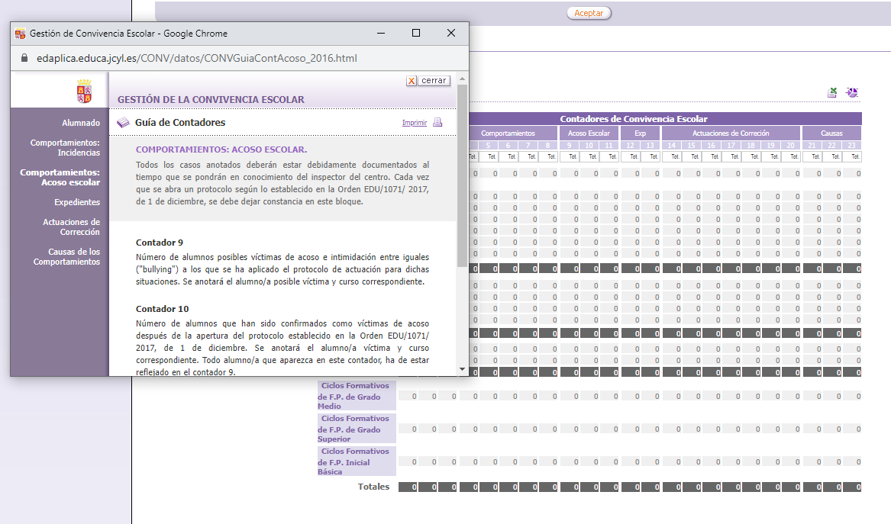

Slide 35
  Respecto a los contadores 9, 10 y 11, acoso escolar:
    Cada vez que se abre un protocolo según lo establecido en la Orden EDU/1071/ 2017, de 1 de diciembre, se debe dejar constancia en el contador 9. Se mantendrá lo reflejado, aunque no se confirme el acoso.
    Se anotará el alumno/a víctima, o supuesta víctima, y curso correspondiente.
    Si se confirma el acoso, se anotará en el siguiente contador, el 10.
    Se señalará también el 11 si el acoso se produce en forma de ciberacoso o incluye ciberacoso.
    Por tanto, el contador 10, incluirá el total de alumnado que ha recibido acoso, sea acoso o ciberacoso.
    En ningún caso se constatará caso de acoso confirmado, contador 10, u 11, si no se ha señalado el contador 9.

Slide 36
ALUMNADO: contadores 1,2 y 3.
COMPORTAMIENTOS: contadores 4, 5, 6, 7 y 8.
ACOSO ESCOLAR: contadores 9, 10 y 11.
CAUSAS DE LOS COMPORTAMIENTOS: contadores 21, 22 y 23.

Slide 37
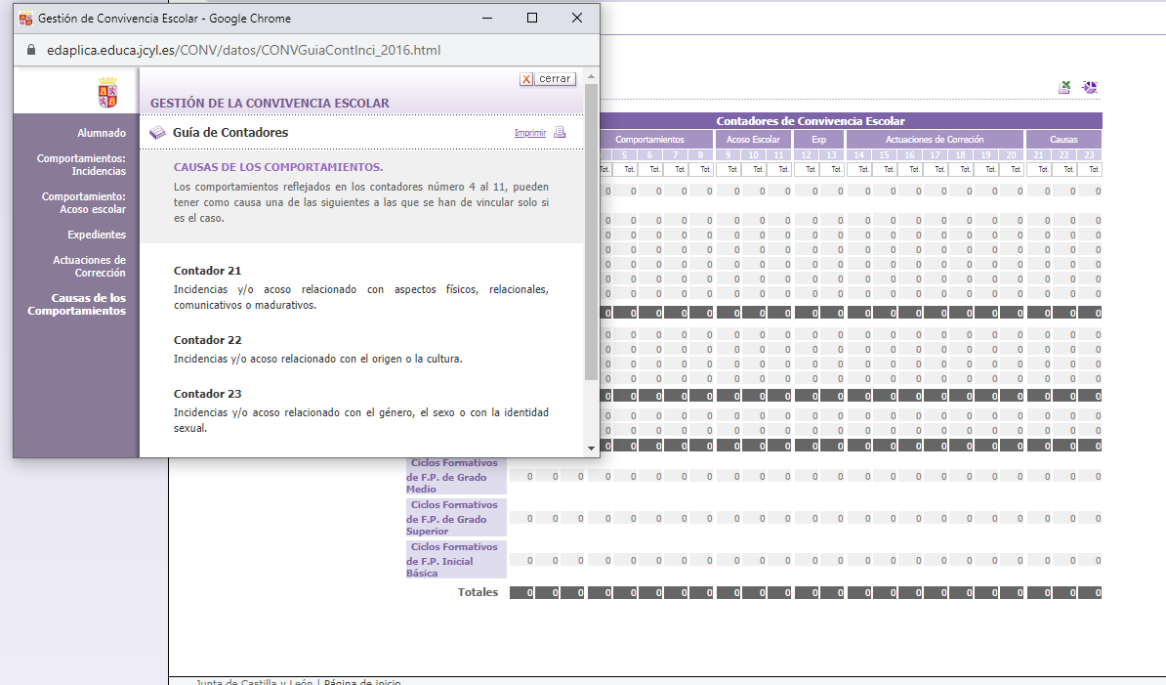

Slide 38
  CAUSAS DE LOS COMPORTAMIENTOS.
  Los comportamientos reflejados en los contadores número 4 al 11, pueden tener como causa una de las siguientes a las que se han de vincular solo si es el caso.
      Contador 21.
      Incidencias y/o acoso relacionado con aspectos físicos, relacionales, comunicativos o madurativos.
      Contador 22.
      Incidencias y/o acoso relacionado con el origen o la cultura.
      Contador 23.
      Incidencias y/o acoso relacionado con el género, el sexo o con la identidad sexual.

Slide 39
Ley Orgánica 2/2006, de 3 de mayo, de Educación.
Artículo 124. Normas de organización, funcionamiento y convivencia.
2. (…) Aquellas conductas que atenten contra la dignidad personal de otros miembros de la comunidad educativa, que tengan como origen o consecuencia una discriminación o acoso basado en el género, orientación o identidad sexual, o un origen racial, étnico, religioso, de creencias o de discapacidad, o que se realicen contra el alumnado más vulnerable por sus características personales, sociales o educativas tendrán la calificación de falta muy grave y llevarán asociada como medida correctora la expulsión, temporal o definitiva, del centro. (…)
Decreto 51/2007, de 17 de mayo, por el que se regulan los derechos y deberes de los alumnos y la participación y los compromisos de las familias en el proceso educativo, y se establecen las normas de convivencia y disciplina en los centros educativos de Castilla y León.
Artículo 48. Conductas gravemente perjudiciales para la convivencia en el centro.
Se considerarán conductas gravemente perjudiciales para la convivencia en el centro y, por ello, calificadas como faltas, las siguientes:
b) Las vejaciones o humillaciones a cualquier miembro de la comunidad educativa, particularmente aquéllas que tengan una implicación de género, sexual, racial o xenófoba, o se realicen contra el alumnado más vulnerable por sus características personales, sociales o educativas.

Slide 40
Acceso a la aplicación.
Periodos de validación.
El plan de convivencia.
Cuadro de contadores.
Reuniones y Actividades.

Slide 41
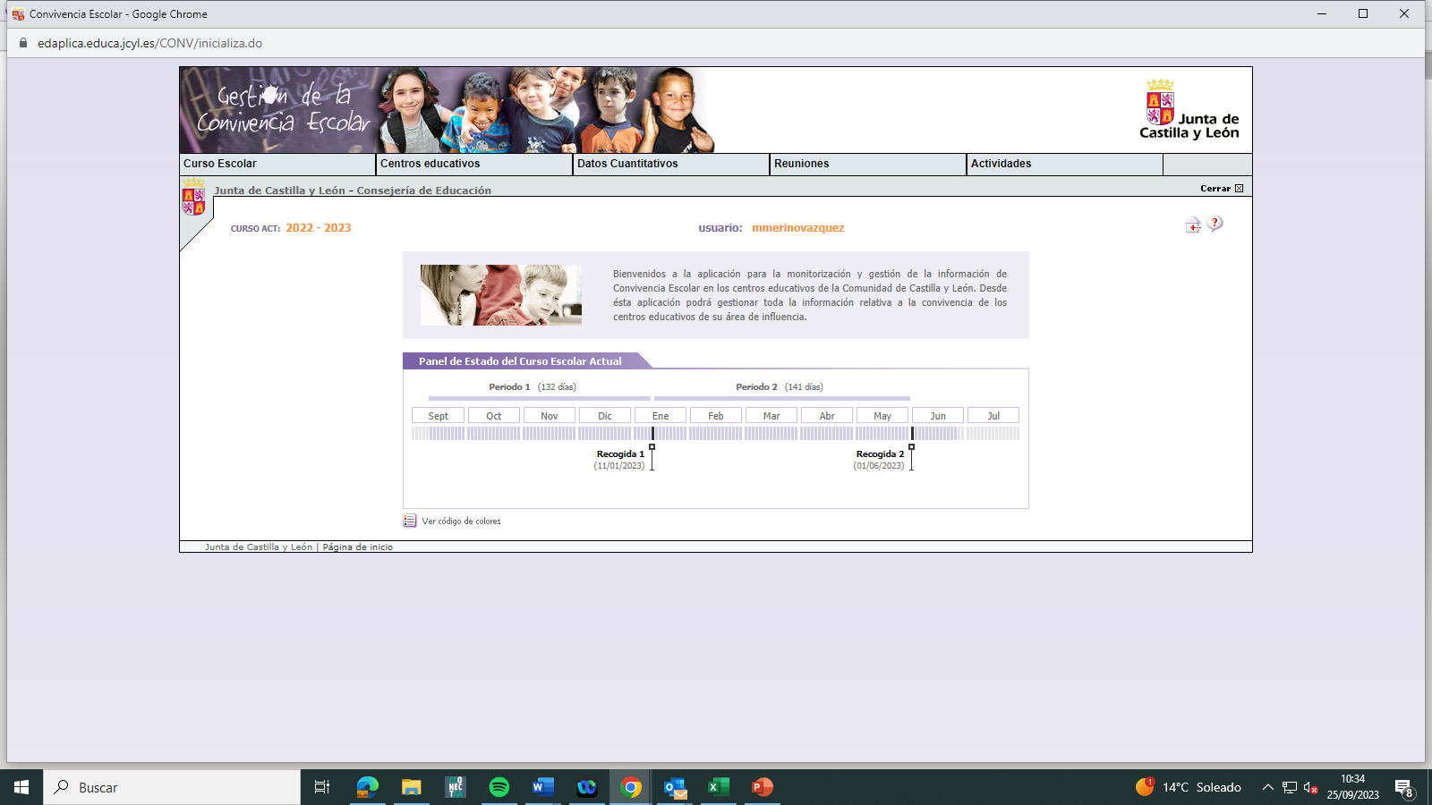

Slide 42
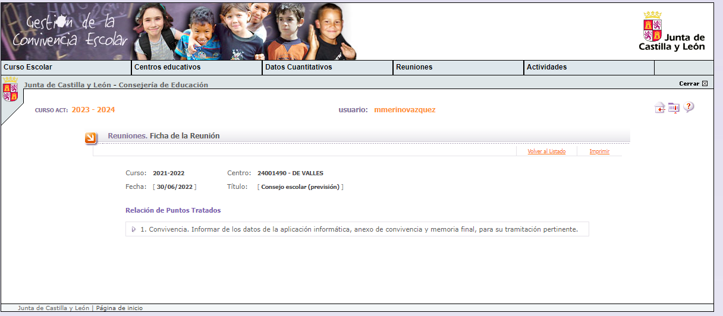

Slide 43
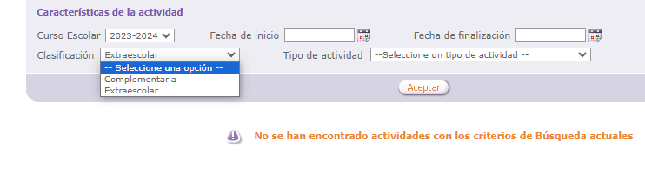

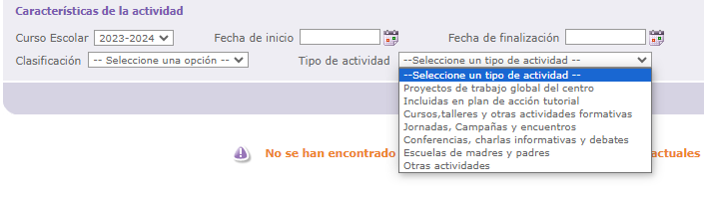

Slide 44
OTRA INFORMACIÓN DE INTERÉS
Sobre la tramitación de expedientes disciplinarios:
https://www.educa.jcyl.es/profesorado/es/modificacion-decreto-51-derechos-deberes-preguntas-frecuent
Manuales de apoyo al decreto 51/2007:
https://www.educa.jcyl.es/convivenciaescolar/es/normativa/aspectos-decreto-51-2007_derechos-deberes/manuales-apoyo-decreto-51-2007
Protocolos:
ORDEN EDU/1070/2017, de 1 de diciembre, por la que se establece el «Protocolo de actuación en agresiones al personal docente y no docente de los centros sostenidos con fondos públicos que imparten enseñanzas no universitarias de la Comunidad de Castilla y León».
ORDEN EDU/1071/2017, de 1 de diciembre, por la que se establece el «Protocolo específico de actuación en supuestos de posible acoso en centros docentes, sostenidos con fondos públicos que impartan enseñanzas no universitarias de la Comunidad de Castilla y León».

Slide 45
Programa Sociescuela
Es gratuito y no requiere ningún tipo de instalación, funciona en formato web pudiendo utilizarlo todo tipo de centros desde su cuenta educa oficial.
Se recomienda su uso como herramienta preventiva del acoso escolar y para conocer la estructura relacionar de los grupos, así como los liderazgos positivos que nos permiten detectar posible alumnado que asuma funciones de mediador escolar.
Es obligatorio su implementación en el caso de la apertura del protocolo de acoso según lo recogido en la ORDEN EDU/1071/2017, de 1 de diciembre, por la que se establece el "Protocolo específico de actuación en supuestos de posible acoso en centros docentes, sostenidos con fondos públicos que impartan enseñanzas no universitarias de la Comunidad de Castilla y León".
Los centros docentes de Castilla y León pueden acceder permanentemente al programa en el siguiente enlace:
https://sociescuela.es/

